Slide 1
Числівник
Морфологічні засоби професійного мовлення

Slide 2
Числівники як компоненти складних іменників та прикметників
Роль сполучного звука у складних словах з першою числівниковою основою виконує голосний:
о в основі дво- перед наступним приголосним, голосним та й у прикметниках та іменниках: двоактний, двоелектродний, двоєдиний, двоокис, двоокисень, двооксид, двоопуклий, двоосьовий, двотижневий, двоярисний
и: двадцятирічний, триатомний, трикілометровий, триокисень, чотирибальний, чотирикутник, чотириосьовий, семиденний
а: кількаразовий, кількаповерховий, півтораметровий, сорокарічний
о: девяносторічний ,стометровий, сторіччя
у: двоюрідний, троюрідний

Slide 3
Числівники як компоненти складних іменників та прикметників
Числівникова основа закінчується на –ох, що є закінченням родового відмінка числівників два-чотири в порядкових числівниках і співвідносних із ними іменниках:
двохсотий,
трьохтисячний,
чотирьохмільйонний,
чотирьохмільярдний,
двохсотріччя,
трьохсотріччя,
чотирьохсотріччя
Зміни за «Українським правописом» 2019 року (с.33-34 п.2.2.)

Slide 4
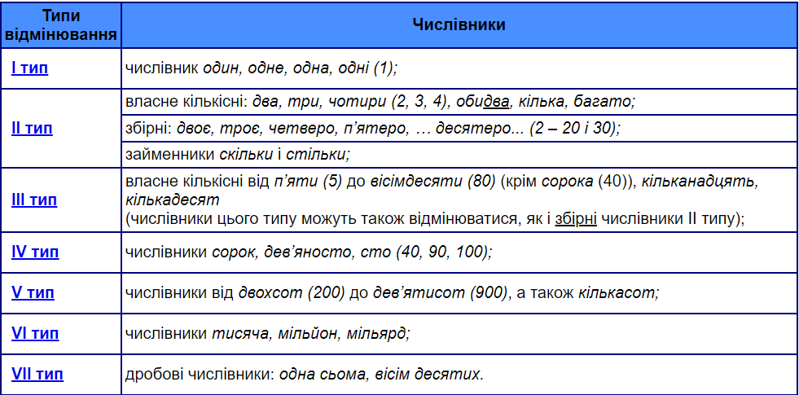
Кількісні числівники змінюються за сьома зразками (типами)

Slide 5
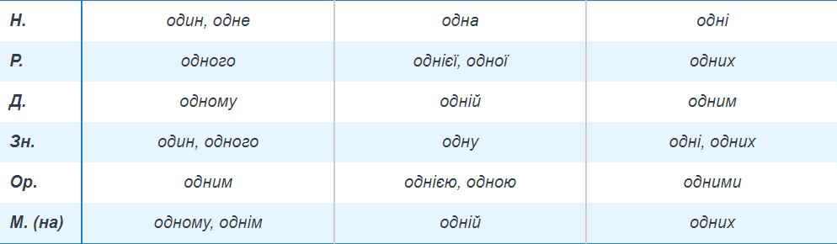
Числівник І типу один змінюється за родами, числами й відмінками, як займенник той

Slide 6
Питальні слова для числівників
1. | Називний | скільки?
2. | Родовий | скількох?
3. | Давальний | скільком?
4. | Знахідний | скільки? скількох?
5. | Орудний | скількома?
6. | Місцевий | (на) скількох?

Slide 7
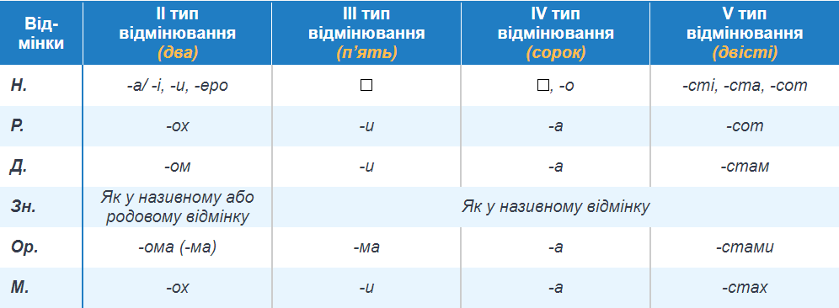
Таблиця відмінкових закінчень

Slide 8
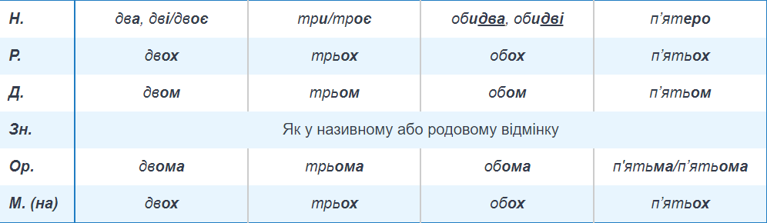
За II типом відмінюються числівники два, обидва, три, чотири, кілька, багато, усі збірні (двоє, троє, четверо, п’ятеро...) та займенники скільки і стільки; в непрямих відмінках числівник обидва втрачає частину -два, а збірні — суфікс -еро

Slide 9
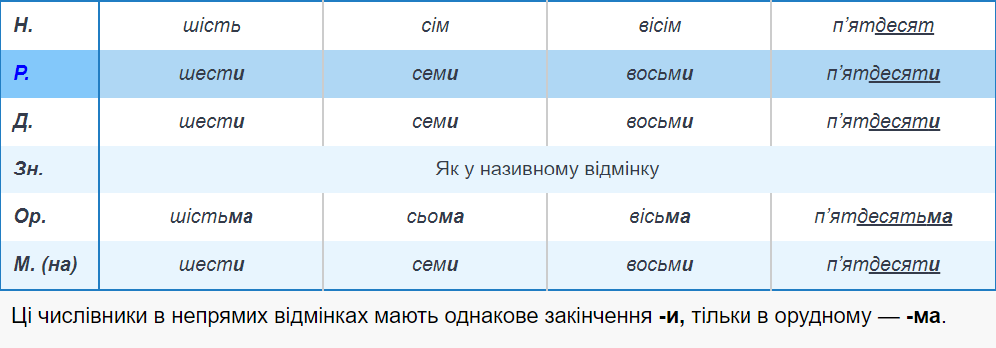
За III типом відмінюються числівники від п’яти до вісімдесяти (крім сорока), кільканадцять, кількадесят. У складних числівниках цього типу (п’ятдесят — вісімдесят) відмінюється лише друга частина. В основах числівників шість, сім, вісім чергуються голосні

Slide 10
За IV типом відмінюються числівники сорок, дев’яносто, сто
Ці числівники в усіх відмінках, крім називного і знахідного, мають однакове закінчення -a:
дo сорока днів,
сорока робітникам,
з дев’яноста учнями,
на ста сторінках

Slide 11
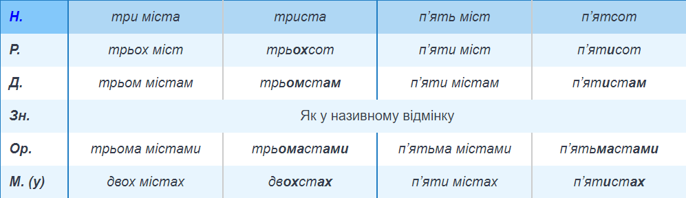
За V типом відмінюються числівники від двохсот до дев’ятисот, а також кількасот. У цих числівниках змінюються обидві частини: перша — як відповідний числівник II або III типу, а друга — як іменник місто в множині.

